Slide 1

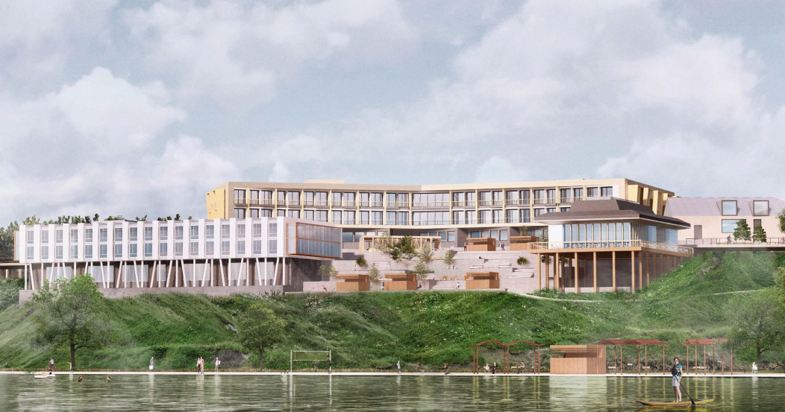

ГОРОДСКОЙ ОКРУГ «АЛЕКСАНДРОВСК-САХАЛИНСКИЙ РАЙОН»
ИНВЕСТИЦИОННОЕ предложение
ВСЕСЕЗОННЫЙ КУРОРТ
картинка по теме

Slide 2
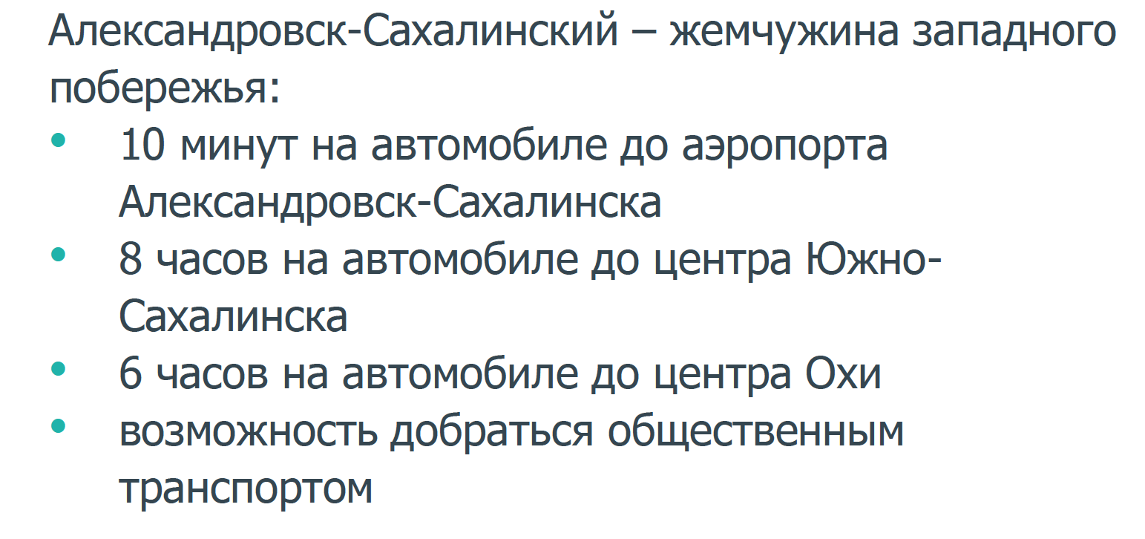
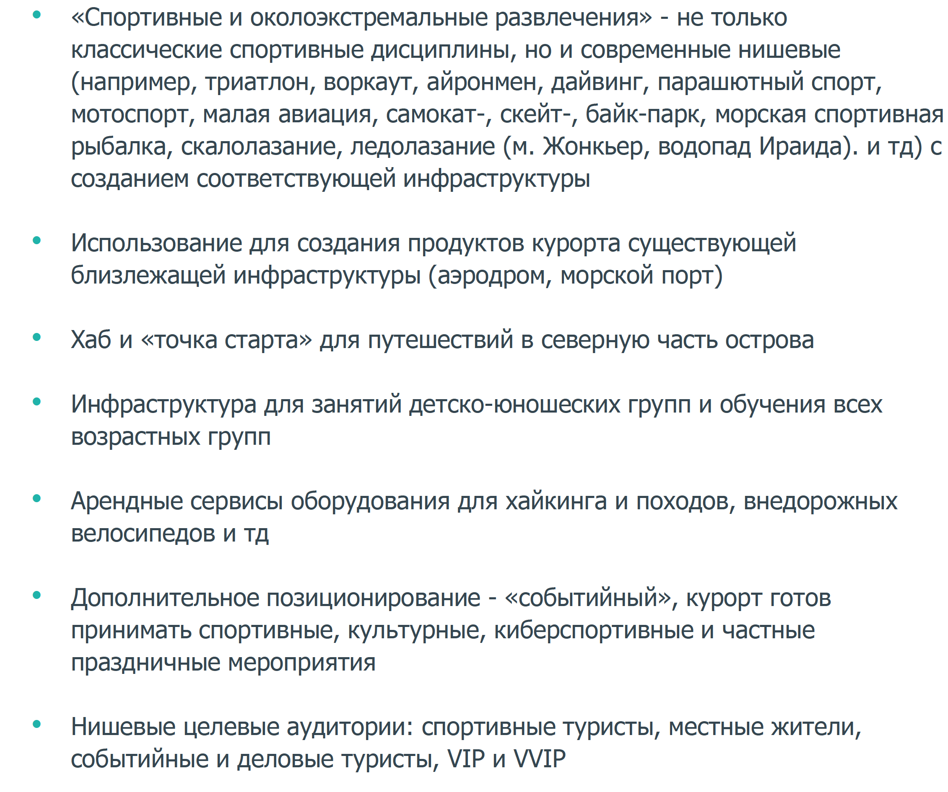
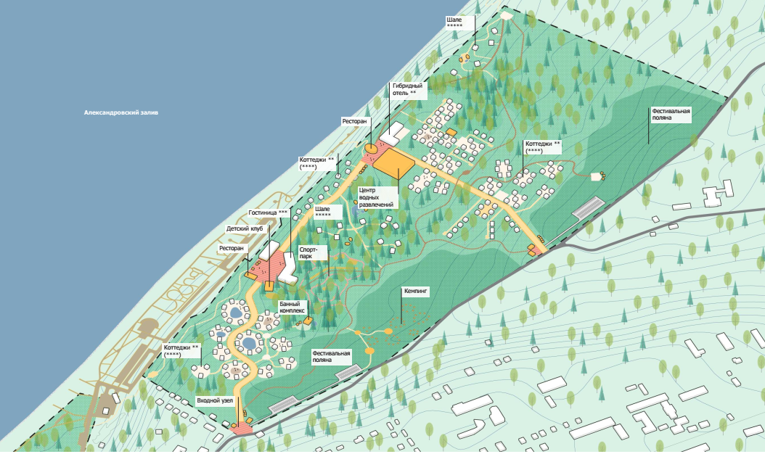
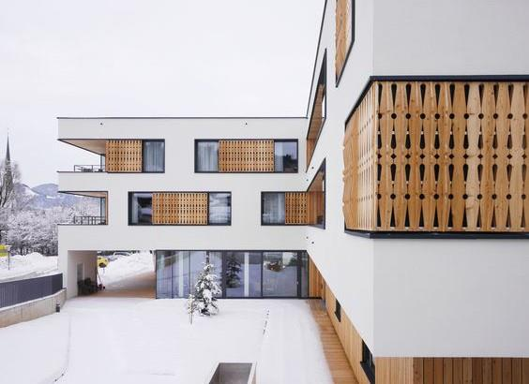
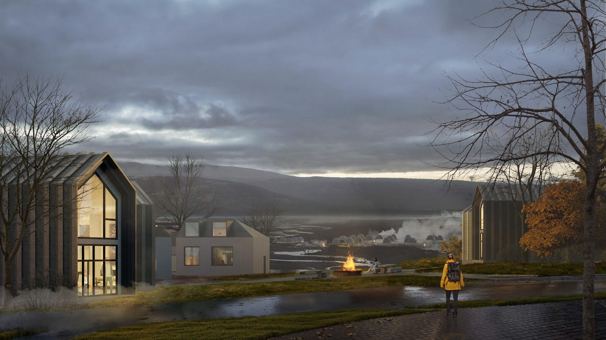
ЦЕЛЬ
Развитие туристического потенциала ГО «Александровск-сахалинский район»
Позиционирование: курорт спортивных и околоэкстремальных развлечений
картинка по теме

Slide 3
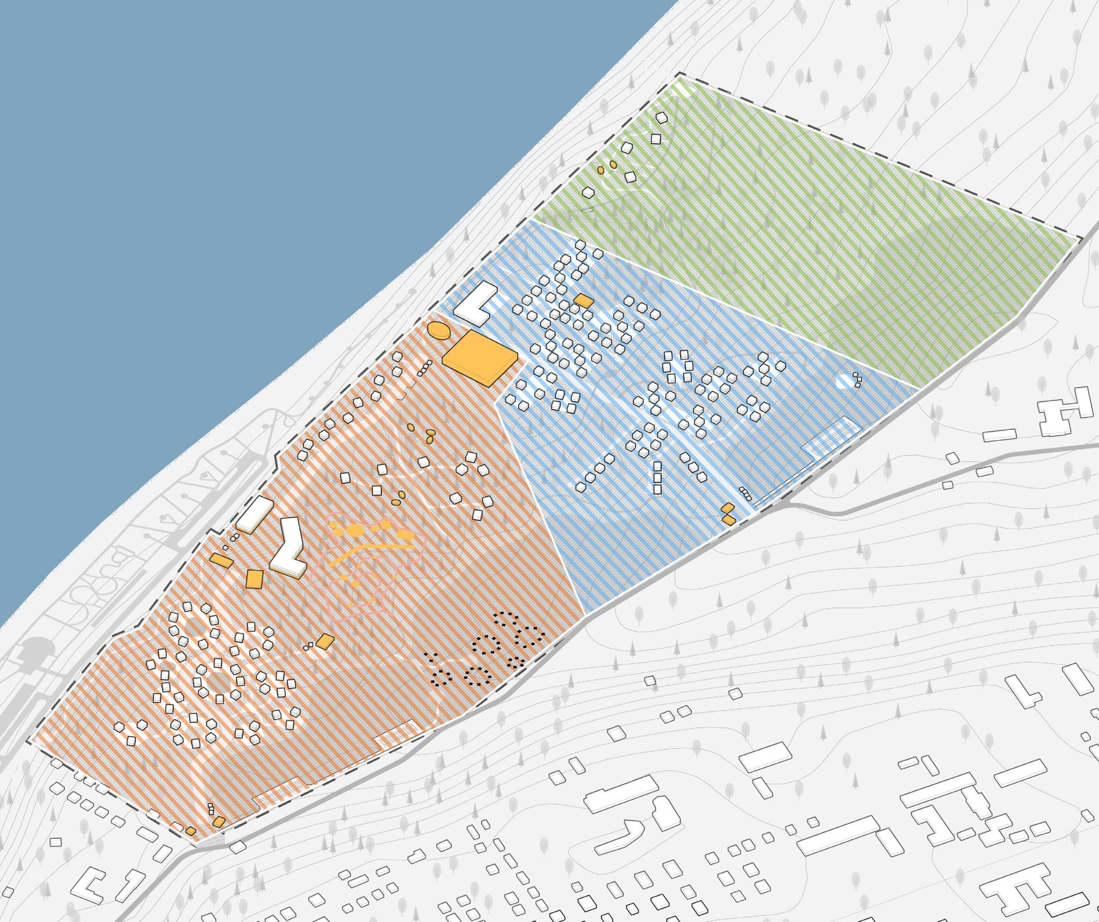
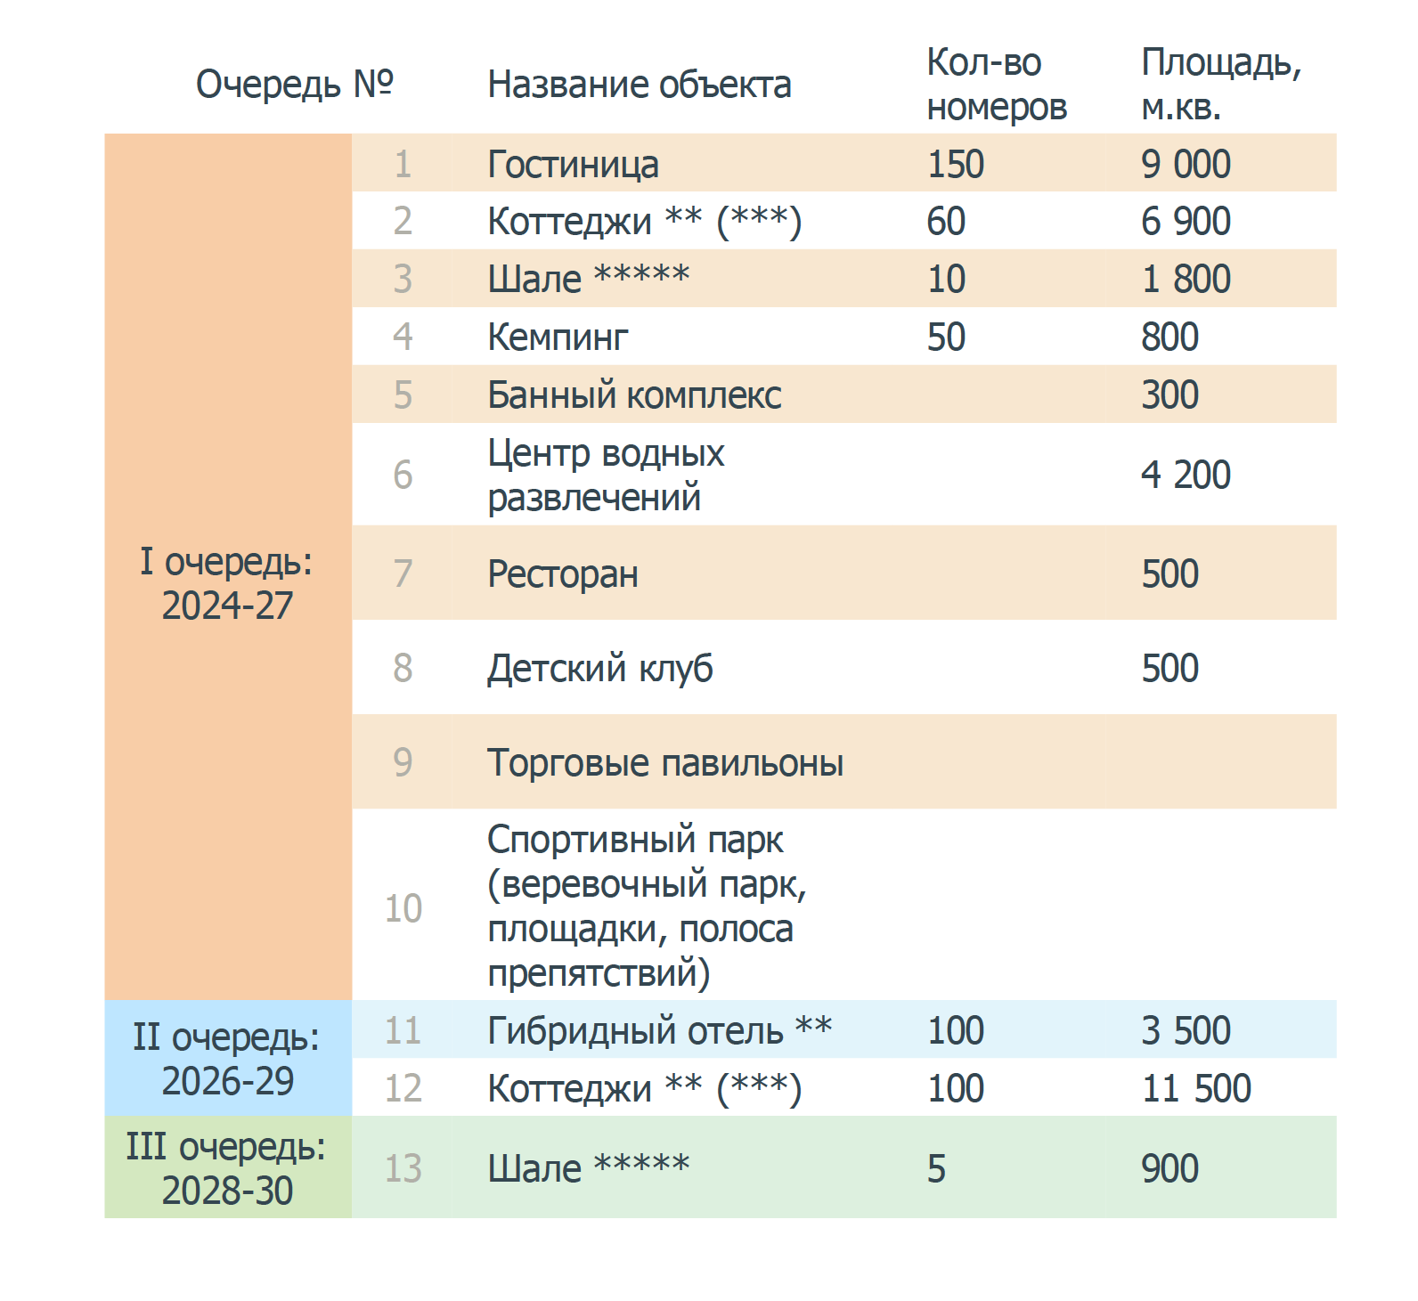
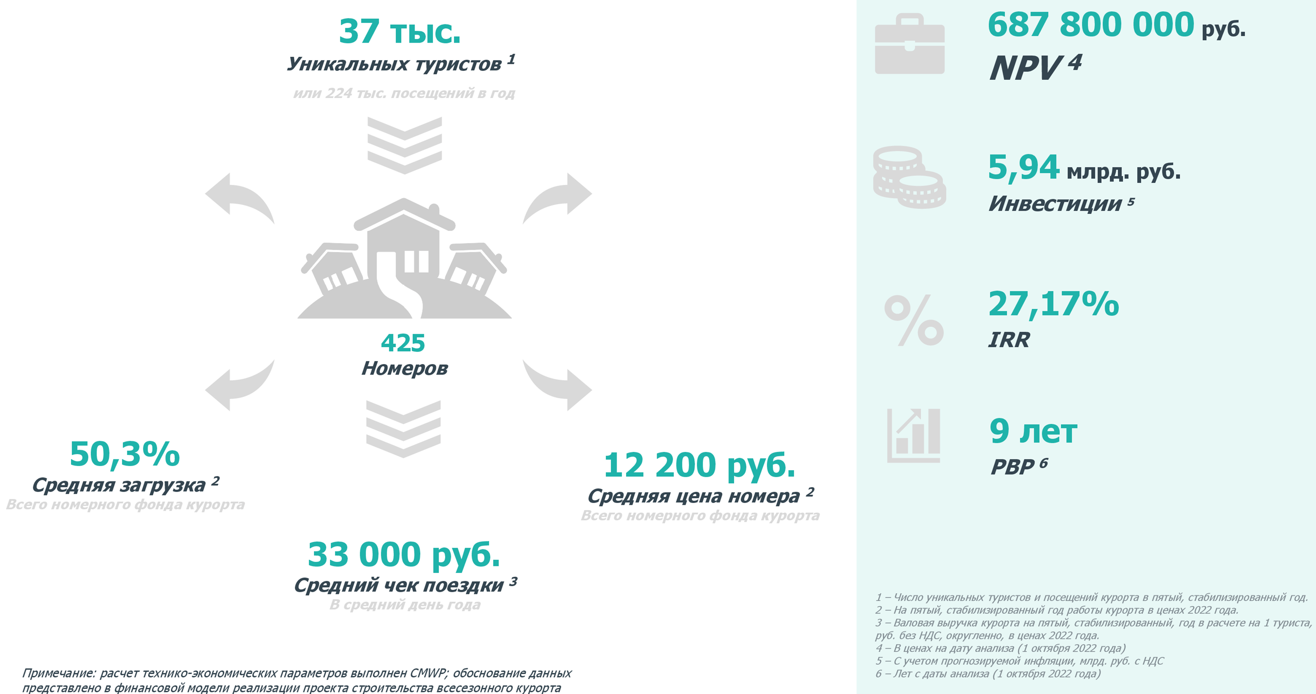
Требуемый объем инвестиций
5,94 млрд. руб.
ИНАЯ Информация
текст
картинка по теме

Slide 4
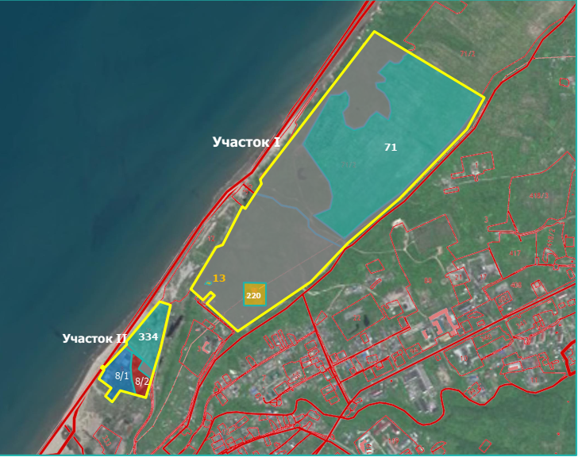
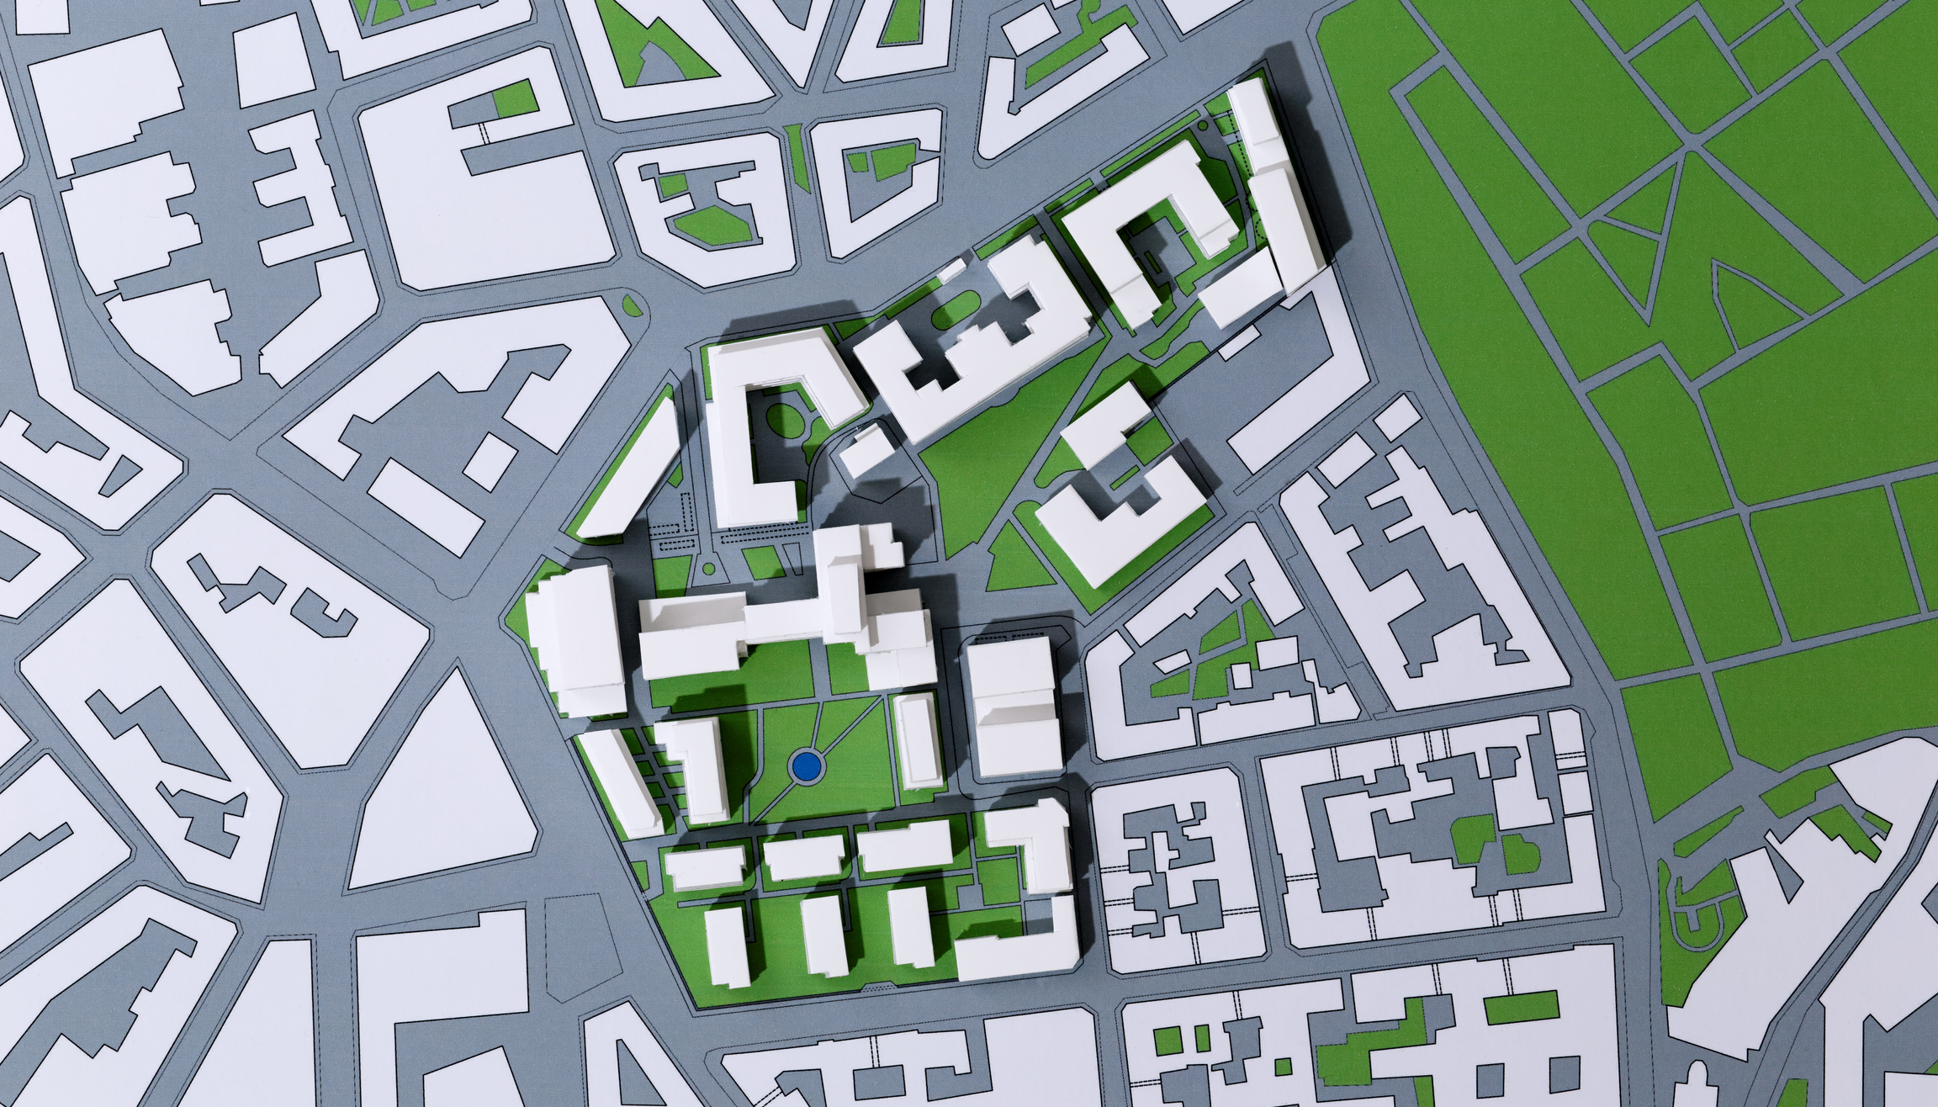
СХЕМА РАСПОЛОЖЕНИЯ
№ п/п | Кадастровый номер земельного участка | Адрес | Площадь, кв.м
1 | Неразграниченные земли в границах территории | г. Александровск-Сахалинский, район | 397 976,0
2 | 65:21:0000006:13 | г. Александровск-Сахалинский, район ул. Морская | 314,0
3 | 65:21:0000000:71 | г. Александровск-Сахалинский, район ул. Учебная | 731 187,0
4 | 65:21:0000006:220 | г. Александровск-Сахалинский | 9 985,0
Земельный участок образован 4 участками
Общая площадь: 1139462,0 кв.м

Slide 5
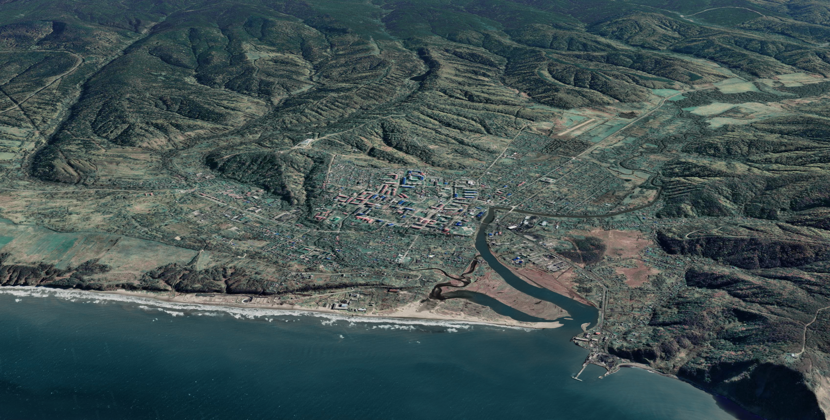
ТУРИСТИЧЕСКИЕ МАРШРУТЫ
Г. АЛЕКСАНДРОВСК-САХАЛИНСКИЙ
Гостиница "Три брата"
Парк культуры и отдыха
имени\ П.А. Леонова
Автостанция
Краеведческий музей
Белый мост
ИСТОРИКО-ЛИТЕРАТУРНЫЙ МУЗЕЙ
«А.П. Чехов и Сахалин»
Площадь им. 15 Мая
Церковь Покрова
Пресвятой Богородицы
НАБЕРЕЖНАЯ В РАЙОНЕ УЛ. МОРСКАЯ
МЫС «ЖОНКИЕР» , МАЯК
ТЕРРИТОРИЯ «ВСЕСЕЗОННОГО КУРОРТА»
СКАЛЫ «ТРИ БРАТА»
Смотровая площадка
на мыс Жонкиер и скалы «Три брата»
Notes:
\Площади общ объектов, плотность застройки, Баланс территории

Slide 6
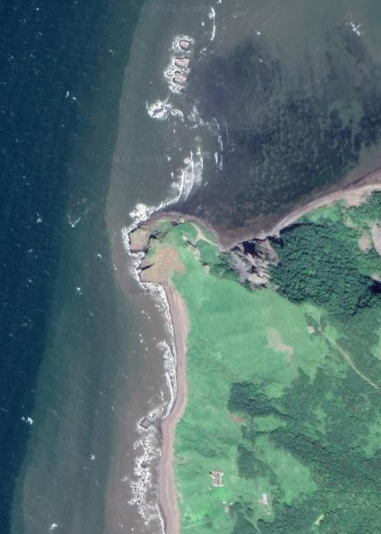
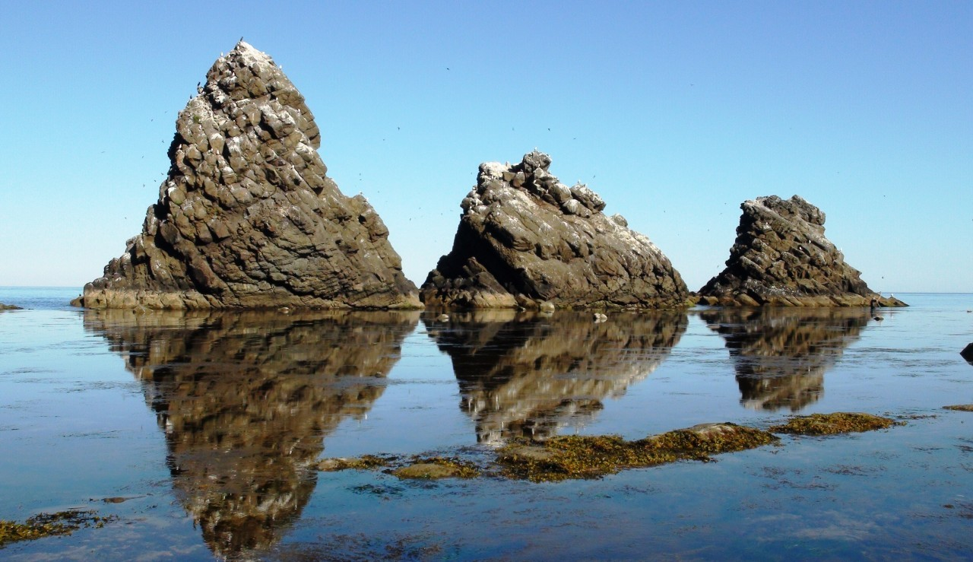


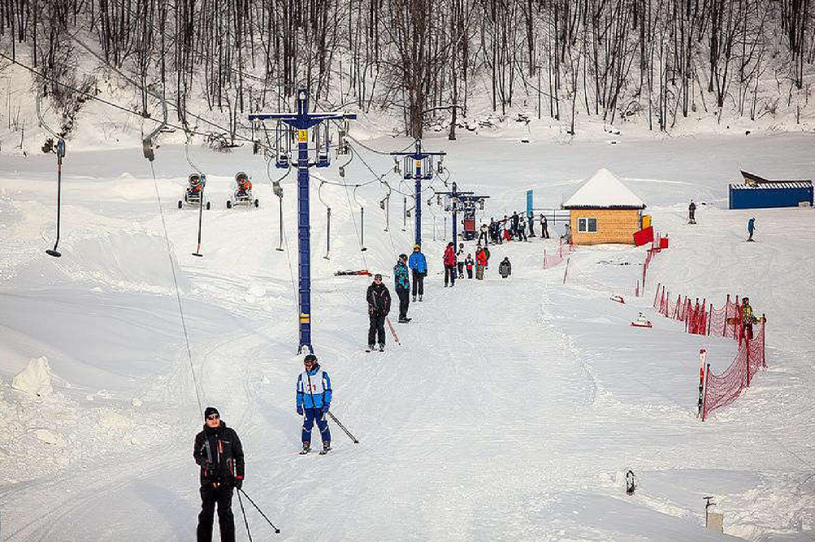
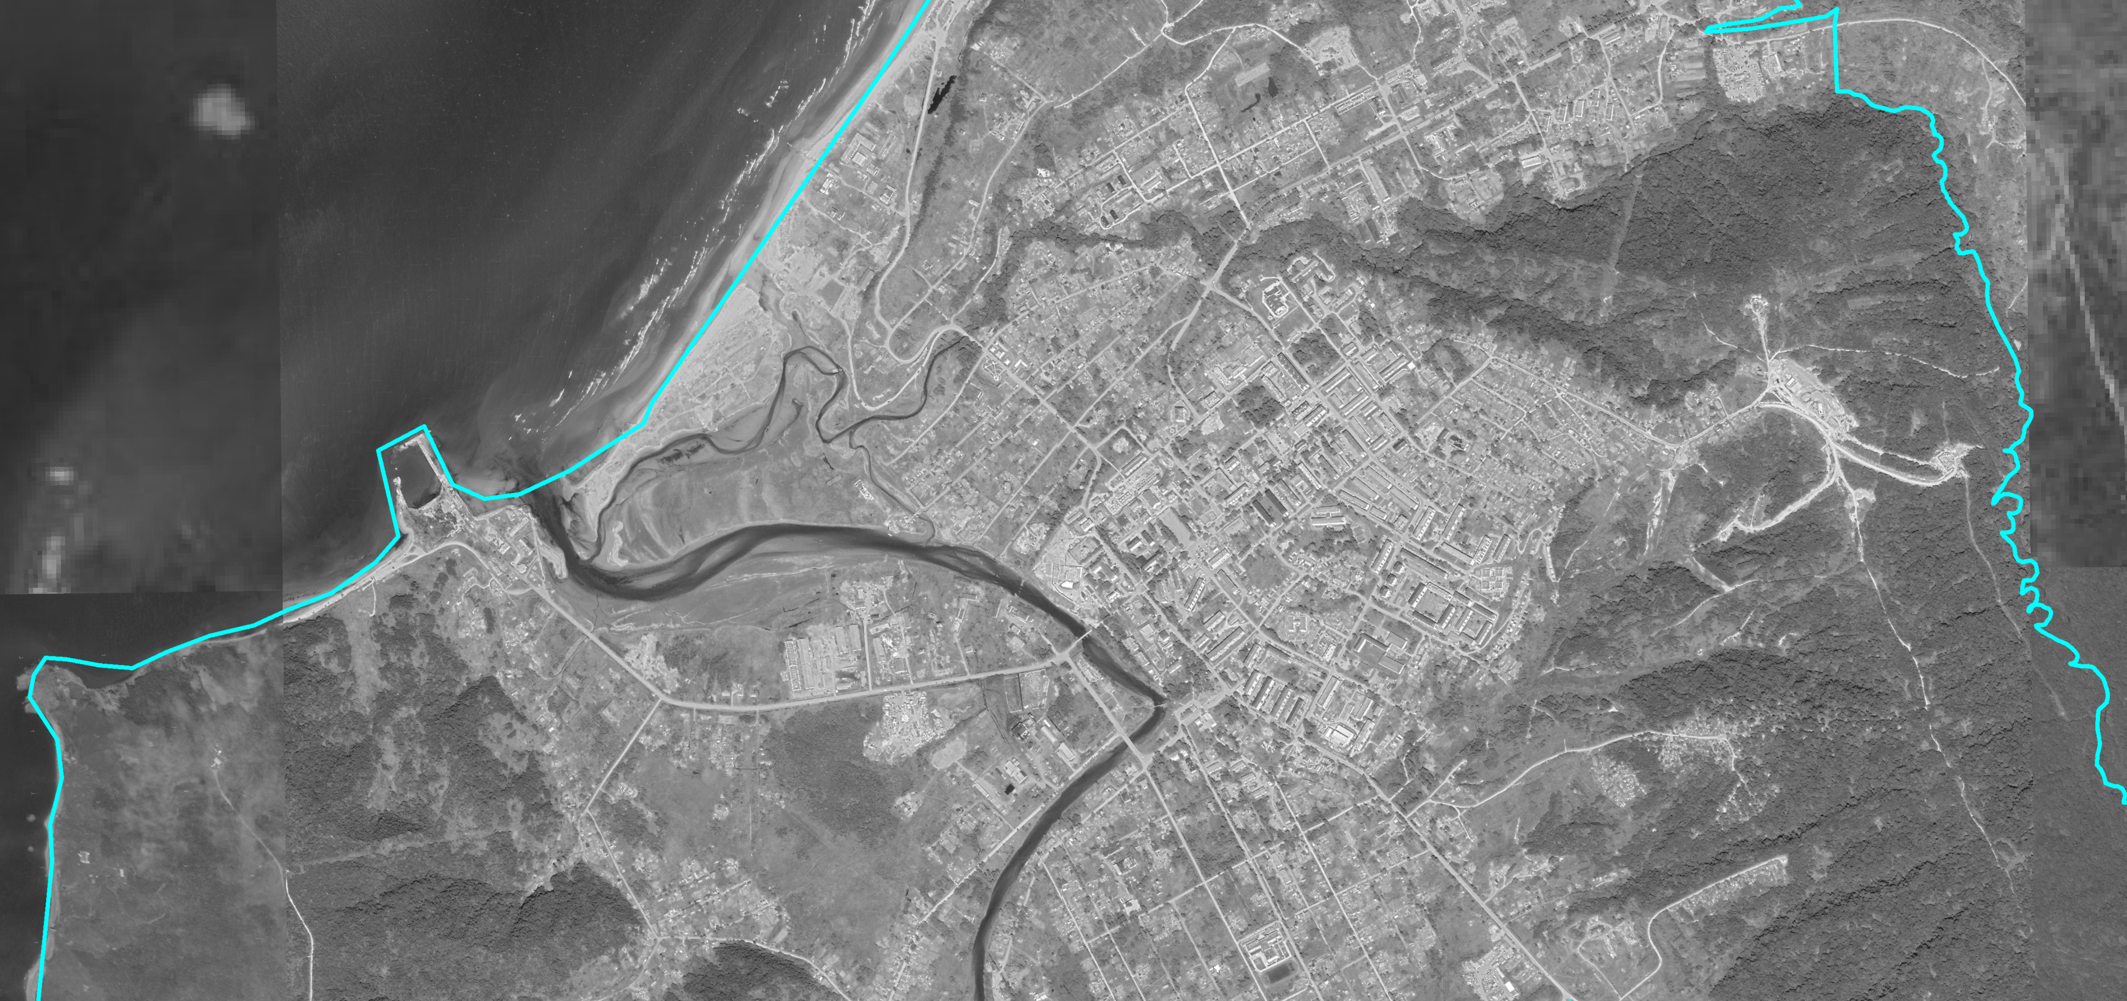






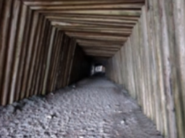









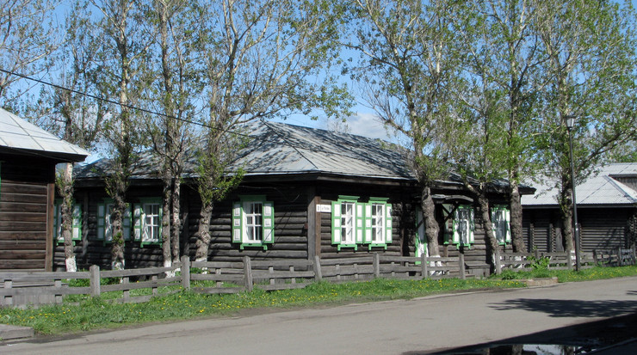
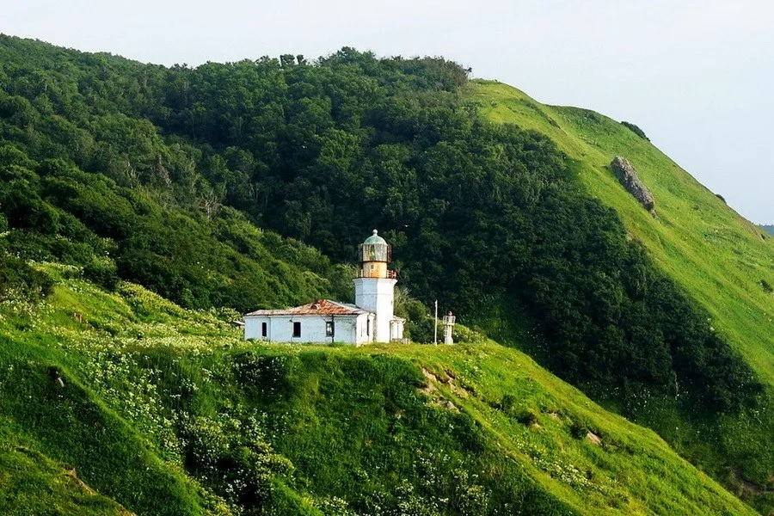
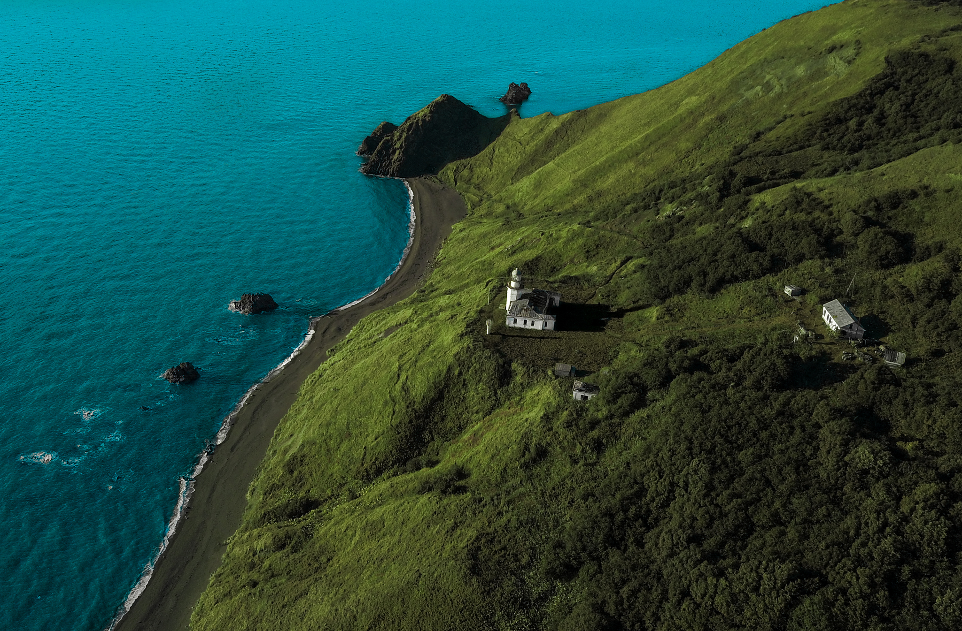


ТУРИСТИЧЕСКИЕ МАРШРУТЫ Г. АЛЕКСАНДРОВСК-САХАЛИНСКИЙ
ГОСТЕВОЙ МАРШРУТ
ТУРИСТИЧЕСКИЙ МАРШРУТ
«Три брата и мыс Жонкиер»
Туристические объекты в районе
мыса Жонкиер
ТАТАРСКИЙ ПРОЛИВ
Зона отдыха у воды
Скалы «Три брата»
Мыс «Жонкиер»
ТАТАРСКИЙ ПРОЛИВ
Тоннель имени императора Александра III
Историко‐литературный музей «А.П. Чехов и Сахалин»
Сквер историко‐литературного музея «А.П. Чехов и Сахалин»
Горнолыжная трасса
Парк культуры
и отдыха имени
П.А. Леонова
Маяк
Порт
Кафе "VIKKI"
Модульный туалет
Зона рекреации (КРТ)
Кафе "Жасмин"
Гостиница "Три брата"
МОЛОДЕЖНАЯ ГОРА
Модульный туалет
Белый мост
Кафе «Бухара"
Автостанция
Краеведческий музей
Историко‐литературный музей
«А.П. Чехов и Сахалин»
Маяк
Мыс «Жонкиер»
НАБЕРЕЖНАЯ
САНАТОРИЙ
(ПРОЕКТ)
ГЛЭМПИНГИ
(ПРОЕКТ)
КАФЕ (ПРОЕКТ)
ЯХТЕННАЯ МАРИНА (ПРОЕКТ)
ГОСТИНИЦА (ПРОЕКТ)
ГОРНОЛЫЖНАЯ ТРАССА (ПРОЕКТ)

Slide 7
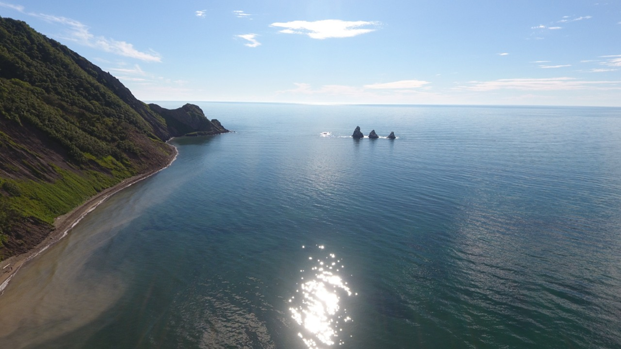
СКАЛЫ «ТРИ БРАТА»

Slide 8
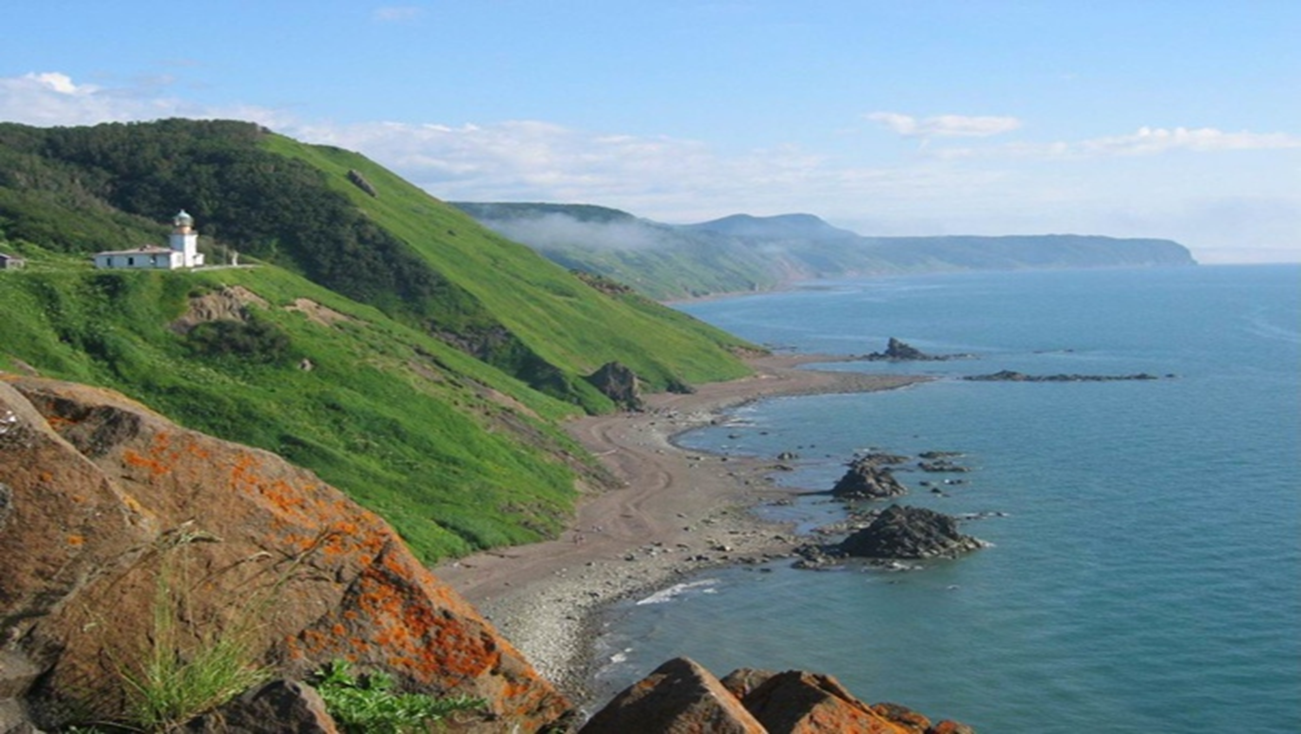
МАЯК

Slide 9
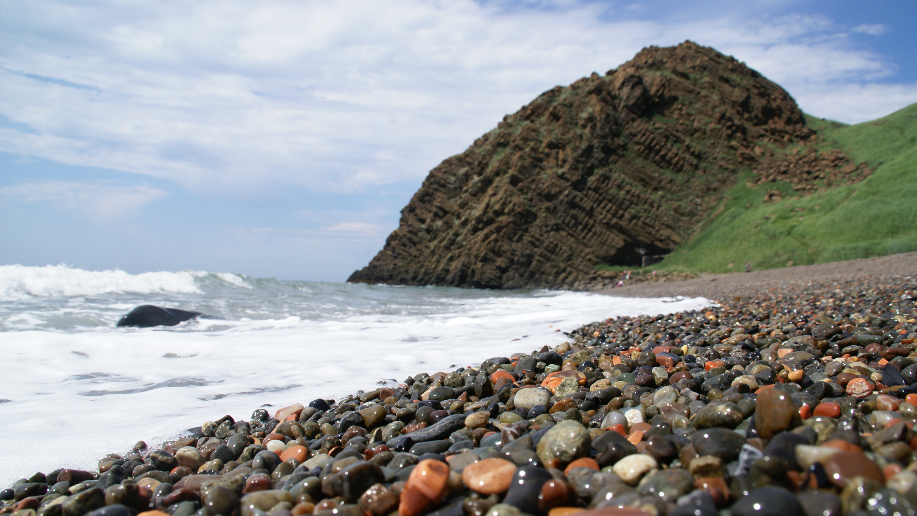
МЫС «ЖОНКИЕР»

Slide 10
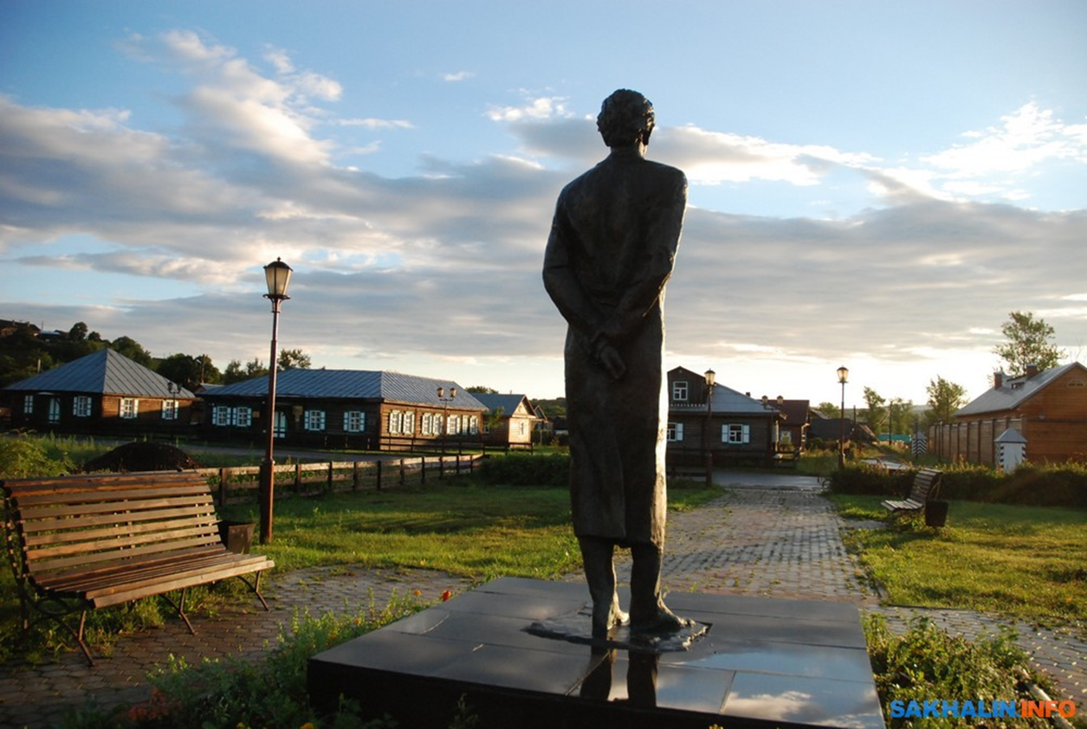
ИСТОРИКО-ЛИТЕРАТУРНЫЙ МУЗЕЙ «А.П. Чехов и Сахалин»

Slide 11
МЕРЫ ПОДДЕРЖКИ
СПЕЦИАЛЬНЫЕ ЭКОНОМИЧЕСКИЕ ЗОНЫ
СЗПК (Соглашение о защите и поощрении капиталовложений)
  для проектов от 200 млн. руб.
  Возмещение 100 % затрат на инфраструктуру
  «Стабилизационная оговорка» – неухудшение инвестиционного законодательства в течение реализации проекта (включая налоговые нормы)
создайте свой бизнес-план
воспользуйтесь бесплатным подключением к объектам инфраструктуры ТОР
получите земельный участок
Возмещение затрат
  на проценты по кредитам
  на инфраструктуру (до 100 %, но не более 100 млн. руб.)
  на оборудование и транспортные средства (до 70 %, но не более 100 млн. руб.)
Налог | На прибыль | На имущество | На землю | Страховые взносы
Общие ставки | 20% | 2,2% | 1,8% | 30%
ТОР первые 5 лет | 0% | 0% | 0% | 7,6%
ТОР следующие 5 лет | 12% | 1,1% | 1,8% | 7,6%
Земля без торгов
  в аренду без торгов для масштабных проектов
  для резидентов ТОР
Налоговые льготы
  0 % налог на имущество в первые 5 лет для приоритетных проектов
  0 % налог на прибыль в первые 5 лет для региональных проектов
  инвестиционный налоговый вычет по налогу на прибыль в размере 50 % инвестиционных затрат
а также:
свободная таможенная зона
иностранная сила вне квот

Slide 12
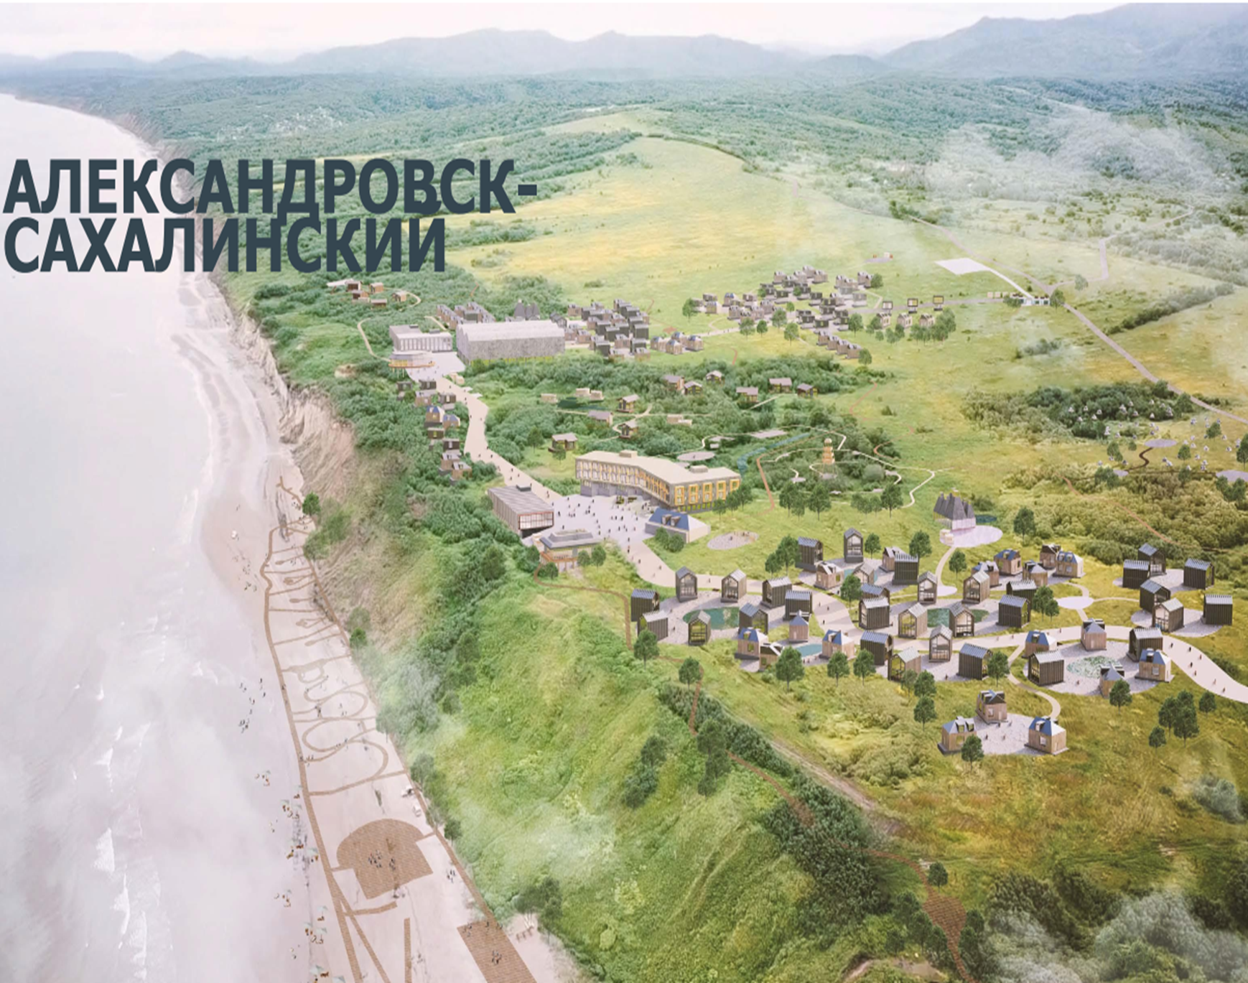



КОНТАКТЫ
investinsakhalin.ru
E-mail: investsakh@ya.ru
тел: +74242671765, +74242671771
картинка по теме

